Slide 1
MATLAB概述

Slide 2
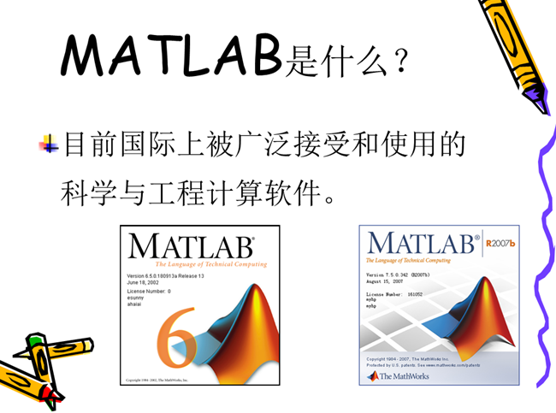

Slide 3
MATLAB概述
MATrix + LABoratory
MATLAB=MAT + LAB
MATLAB是由美国mathworks公司发布的主要面对科学计算、可视化以及交互式程序设计的高科技计算环境。它将数值分析、矩阵计算、科学数据可视化以及非线性动态系统的建模和仿真等诸多强大功能集成在一个易于使用的视窗环境中，为科学研究、工程设计以及必须进行有效数值计算的众多科学领域提供了一种全面的解决方案，并在很大程度上摆脱了传统非交互式程序设计语言（如C、Fortran）的编辑模式，代表了当今国际科学计算软件的先进水平。
MATLAB可以进行矩阵运算、绘制函数和数据、实现算法、创建用户界面、连接其他编程语言的程序等，主要应用于工程计算、控制设计、信号处理与通讯、图像处理、信号检测、金融建模设计与分析等领域。

Slide 4
MATLAB概述——特点
1 高效、简单的程序环境
2 强大的数值运算功能
3 丰富的工具箱
Matlab是一个交互式的系统，其开发环境是MATLAB语言的基础和核心部分，全部功能都能在开发环境中实现。
提供大量的矩阵及其它运算函数，方便地进行一些很复杂的计算，而且运算效率极高。Matlab命令和数学中的符号、公式非常接近，可读性强，容易掌握。
根据各专门领域中的特殊需要提供了许多可选的工具箱，已有涉及数学、控制、通信、信号处理、图像处理、经济、地理等多种学科的20多种Matlab工具箱投入应用。

Slide 5
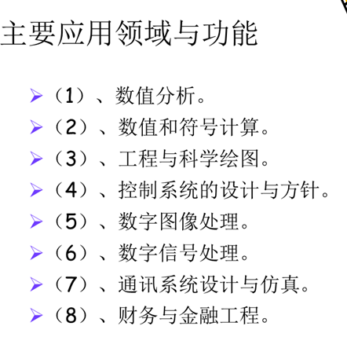
MATLAB概述

Slide 6
MATLAB概述
MATLAB的视窗环境
看看MATLAB软件到底是什么样？

Slide 7
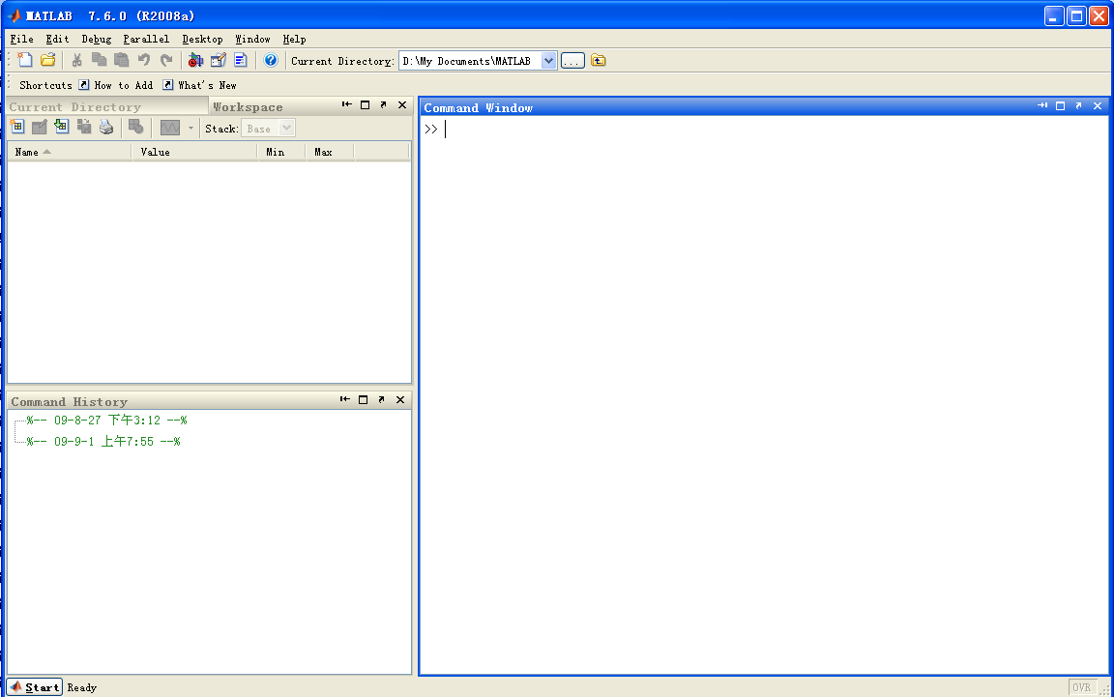
第一章 MATLAB概述
六、MATLAB的视窗环境

Slide 8
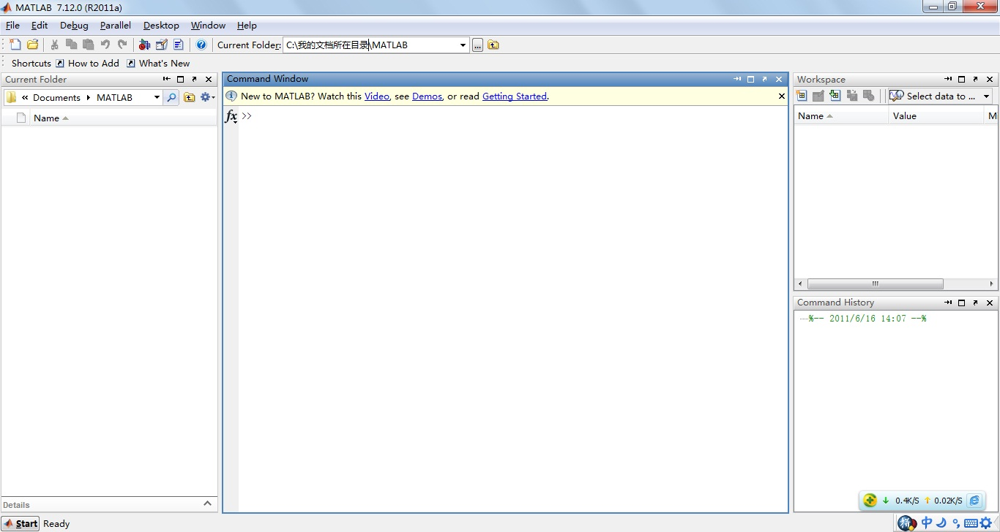
第一章 MATLAB概述
六、MATLAB的视窗环境

Slide 9
MATLAB概述
MATLAB的视窗可视化环境
* 标题栏（Title Bar）
* 菜单（Menu）
* 工具栏（ToolBar）
* 视图一：current directory/workspace
* 视图二：command window
* 视图三：command history

Slide 10
MATLAB概述
* 标题栏
标题 + 窗口最小化按钮+窗口缩放按钮+关闭按钮

Slide 11
MATLAB概述
* 菜单
（1） File：
新建+ 打开+ 保存+ 关闭+ 打印+ 退出
（2） Edit：
对源代码和窗体进行编辑。
（3） View/Window：
查看当前系统打开的所有窗口。
不同窗口之间的转换。
（4） Help：
实现MATLAB的帮助功能。

Slide 12
MATLAB概述
* ToolBar
提供了一些最常用的菜单命令的快捷方式。

Slide 13
MATLAB概述
命令窗口(Command window)：MATLAB的主要交互窗口。用于输入MATLAB 命令、函数、数组、表达式等信息，并显示图形以外的所有计算结果。

Slide 14
MATLAB概述
命令窗口(Command window)
“>>”: 提示符
提示用户目前系统已经处于等待状态，用户可以在提示符后面键入命令，回车后，系统会解释执行所输入的命令，并给出计算结果。
例如： >>ver

Slide 15
MATLAB概述
命令窗口(Command window)
“Ctrl+C”:
终止正在执行中的MATLAB的工作。

Slide 16
MATLAB概述
命令窗口(Command window)
“命令行尾+ 分号；”:
不在屏幕上显示运行结果。
例如： >>x=6；
>>x=6

Slide 17
MATLAB概述
命令窗口(Command window)
“命令行尾+ 逗号，”:
例如： >>x=6,y=8

Slide 18
MATLAB概述
命令窗口(Command window)
“续行符 …”:
如果一个语句在一行内书写太长了，可能要另起一行接着写，在这种情况下我们需要在第一行末打上半个省略号（...），再开始第二行的书写。
举例如下，下面这两语句是等价的。
x1=1+1/2+1/3+1/4+1/5+1/6;
And
x1=1+1/2+1/3+1/4 ...
+1/5+1/6;

Slide 19
MATLAB概述
工作空间窗口(Workspace Window)：用于储存各种变量和结果的空间，显示变量的名称、大小、字节数及数据类型，对变量进行观察、编辑、保存和删除。（图示、操作演示）。

Slide 20
MATLAB概述
当前目录浏览器(Current Directory)：用于显示及设置当前工作目录，同时显示当前工作目录下的文件名、文件类型及目录的修改时间等信息。只有在当前目录或搜索路径下的文件及函数可以被运行或调用。
设置当前目录可以在浏览器窗口左上角的输入栏中直接输入，或点击浏览器下拉按钮进行选择。

Slide 21
MATLAB概述
命令历史窗口(Command History)：记录已运行过的MATLAB命令历史，包括已运行过的命令、函数、表达式等信息，可进行命令历史的查找、检查等工作，也可以在该窗口中进行命令复制与重运行。
帮助浏览器：(Help Browser)
（1）帮助浏览器：提供方便快捷的帮助信息获取途径和图文并茂的帮助内容，MATLAB7.0是通过勾选Desktop菜单中的Help选项打开一个独立的交互式帮助浏览器。
（2）help 命令：在命令窗口输入help命令，也是MATLAB寻找在线帮助的一种方便而快捷的方式。（图示、操作演示）

Slide 22
MATLAB概述——M文件
Matlab通常使用命令驱动方式，当单行命令输入时，Matlab立即处理并显示结果，同时将运行说明和命令存入历史命令窗口。Matlab语句的磁盘文件称作M文件，因为这些文件名的末尾是.m形式。
M文件有两种类型：命令（Script）文件
函数（function）文件

Slide 23
MATLAB概述——M文件
函数文件：MATLAB的内部函数是有限的，有时为了研究某一个函数的各种性态，需要为MATLAB定义新函数，为此必须编写函数文件.
M函数的文件名必须与函数名相同。定义形式为：
function [outputs] = name [inputs]

